Slide 1
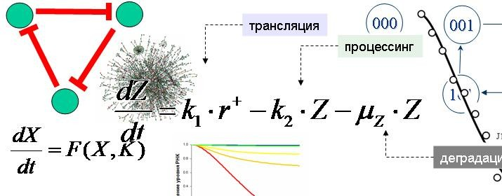
Введение в системную биологию
Николаев Григорий Игоревич
Ассистент кафедры биомедицинской информатики
1

Slide 2
ВВЕДЕНИЕ
Понятие «системная биология», различные его трактовки и содержание, место среди других приложений к биологии математики, информационных технологий и компьютерной техники.
Биоинформатика, компьютерная геномика, компьютерная биология, математическая биология. Системная биология. История.
Моделирование систем – основной подход системной биологии. Анализ сложных систем с большими массивами данных. Основа системной биологии –
математика.
2

Slide 3
Системная биология — развивающаяся междисциплинарная область биологии, которая анализирует сложные биологические системы разного уровня исходя из их многокомпонентности, наличия прямых и обратных связей, разнородности экспериментальных данных, характеризующих системы.
Предмет исследований - биологические системы от субклеточного и клеточного уровней – например, система регуляции генов, метаболизм, клеточная динамика, взаимодействия в клеточной популяции – до уровня популяций организмов и целых экосистем.
Методологическая основа системной биологии –
математика
3

Slide 4
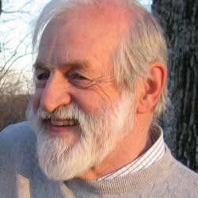

Дж. Мюррей (James Murray) – математик:
«Чтобы обеспечить дальнейшее процветание своей науки, математикам придется заниматься биологией. Памятуя о том, сколь полезной для математики оказалась физика и как повлияла на нее математика, становится ясным, что, если математики не «влезут» в биологические науки, они просто- напросто останутся в стороне от научных открытий, которые обещают стать самыми важными и волнительными за всю историю науки»
4

Slide 5
Основные варианты применения математики в
биологии
Статистика
Биоинформатика (объединение биологии, математики и информатики для решения задач молекулярной биологии, биохимии, генетики, клеточной биологии, фармакологии, здравоохранения и т.д. синоним вычислительной молекулярной биологии).
Включает:
Биоинформатика последовательностей.
Структурная биоинформатика.
Компьютерная геномика
Применение известных методов анализа для получения новых биологических знаний.
Разработка новых методов анализа биологических данных
Разработка новых баз данных

Slide 6
Биоинформатика последовательностей
В базе данных EMBL (Европейской молекулярно- биологической лаборатории) на 10.10.2016 г. хранится описание 767 300 000 последовательностей содержащих
1 889 400 000 000 нуклеотидов, это в целом столько символов, что соответствует примерно библиотеке в 10⁵ толстых томов с убористым шрифтом
С помощью трансляции с использованием известного генетического кода можно получить. аминокислотные (белковые) последовательности.
Из известных сегодня 5 миллионов белков 95 % последовательностей – это такие гипотетические трансляты, и больше о них ничего не известно

Slide 7
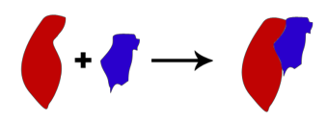
Структурная биоинформатика
Структурная биоинформатика занимается анализом
пространственных структур молекул. Известно всего около 100 000 структур из нескольких миллионов последовательностей.
Молекулярный докинг (молекулярная стыковка) — метод моделирования, который позволяет предсказать наиболее выгодную для образования устойчивого комплекса ориентацию и положение одной молекулы
по отношению к другой.

Slide 8
Программы для молекулярной стыковки
AutoDock (http://autodock.scripps.edu) FlexX (http://www.biosolveit.de/FlexX/) Dock (http://dock.compbio.ucsf.edu)
Surflex (http://www.biopharmics.com, www.tripos.com)
Fred (http://www.eyesopen.com/products/applications/fred.html) Gold (http://www.ccdc.cam.ac.uk/products/life_sciences/gold/) PLANTS (http://www.tcd.uni-konstanz.de/research/plants.php) 3DPL (http://www.chemnavigator.com/cnc/products/3dpl.asp) Lead Finder (http://www.moltech.ru)
Molegro Virtual Docker (http://www.molegro.com) ICM Pro (http://www.molsoft.com/icm_pro.html)
Ligand fit, Libdock and CDocker (http://accelrys.com/services/training/life-
science/StructureBasedDesignDescription.html)
DockSearch (http://www.ibmc.msk.ru)
eHiTS (http://www.simbiosys.ca/ehits/index.html)
Glide (http://www.schrodinger.com/productpage/14/5/)
DockingShop (http://vis.lbl.gov/~scrivelli/Public/silvia_page/DockingShop.html)
HADDOCK (http://www.nmr.chem.uu.nl/haddock/)

Slide 9
Биоинформатика Компьютерная геномика
Сегодня определены полные или почти полные последовательности геномов многих организмов, но это не самоцель, а первый шаг для исследования того, как функционирует та или иная клетка
Изучение геномов позволяет найти новые метаболические пути или ферменты, которые будут применены в биотехнологическом производстве (например, витаминов и других биологически активных веществ )
Компьютерный анализ позволяет с известной степенью точности охарактеризовать несколько тысяч генов силами небольшой группы примерно за неделю, тогда как экспериментальное определение функции только одного гена требует интенсивной работы одной лаборатории как минимум в течение нескольких месяцев
9

Slide 10
Биоинформатика
Применение известных методов анализа для получения
новых биологических знаний
Существует множество методов и инструментов для компьютерного анализа биологических данных, представленных в виде программ в Интернете и имеющих удобный пользовательский интерфейс .
На неправильный вопрос компьютер всегда дает неправильный ответ. Нужно учитывать границы применимости тех или иных методов.
компьютерный анализ биологических данных является экспериментом (только сделанным не в пробирке) и к нему предъявляются те же требования – четкость постановки, контроли

Slide 11
ББииооииннффооррммааттииккаа
Задача математической биологии – описание законов природы на уровне биологии. Основная задача — интерпретация результатов, полученных в ходе исследований.

Slide 12
Математическая биология
Математическая биология относится к прикладной
математике и использует её методы.
В математической биологии исследуются биологические задачи и проблемы методами современной математики, а результаты имеют биологическую интерпретацию
Пример - закон Харди-Вайнберга (для идеальной
популяции),
p²+2pq+q²=1
где p и q – частоты аллелей гена

Slide 13
Компьютерная биология
Частично перекрывается с биоинформатикой
Область науки о компьютерном анализе генетических текстов, аминокислотных последовательностей, пространственной структуры и динамики белков,
Этот анализ лежит в основе определения макромолекул- мишеней, и поиска низкомолекулярных комплексов с целью создания новых лекарств,
Компьютерная биология превратилась в быстроразвивающееся направление биомедицины

Slide 14
Компьютерная биология
Процесс создания нового лекарственного соединения можно разделить на следующие этапы:
поиск мишени (например, белка) действия нового лекарства;
поиск низкомолекулярного соединения, обладающего нужным фармакологическим действием;
изучение этого соединения в эксперименте;
проведение испытаний в клинике.
Уже первый этап поиска подходящего кандидата на лекарство – перебор сотен миллионов вариантов из соответствующей базы данных низкомолекулярных соединений

Slide 15
Оценки вычислительных потребностей для полного расчета энергии связывания всех низкомолекулярных соединений, входящих в различные базы данных
Уровень сложности моделирования | Метод | Размер базы | Время расчета
Молекулярная механика | SPECTTOPE | 140000 | 1 час
Жесткие лиганд/мишень | LUDI | 30000 | 1-4 часов
Молекулярная механика | Hammerhead | 80000 | 3-4 дня
Частично деформируемый лиганд | DOCK | 17000 | 3-4 дня
Жесткая мишень | DOCK | 53000 | 14 дней
Молекулярная механика | ICM | 50000 | 21 день
Молекулярная механика | AMBER, CHARMM | 1 | несколько дней
Квантомеханический активный сайт | Gaussian, Q- Chem | 1 | несколько недель

Slide 16
Производительность суперкомпьютеров
Название | год | флопсы
флопс | 1941 | 10⁰
килофлопс | 1949 | 10³
мегафлопс | 1964 | 10⁶
гигафлопс | 1987 | 10⁹
терафлопс | 1997 | ₁₀12
петафлопс | 2008 | ₁₀15
эксафлопс | 2019 или позже | ₁₀18
зеттафлопс | не ранее 2030 | ₁₀21
йоттафлопс | - | ₁₀24
ксерафлопс | - | ₁₀27

Slide 17
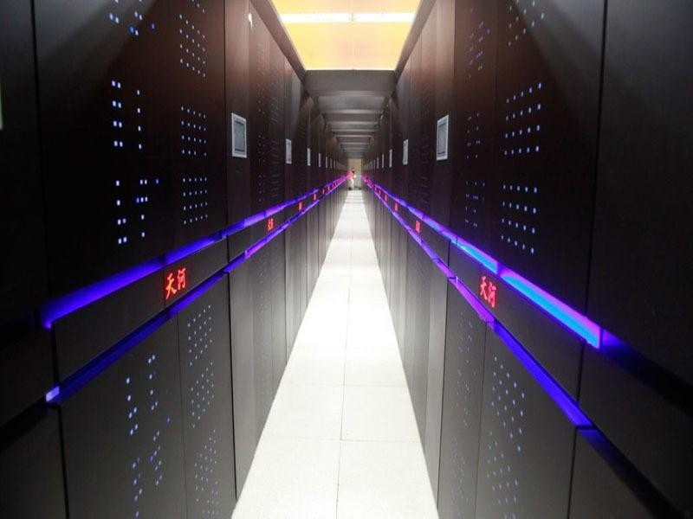
Самый мощный сегодня суперкомпьютер в мире Tianhe-2 (Млечный путь 2)
2013 году. 200-300
миллионов долларов. 1300 ученых и инженеров трудились над
созданием Tianhe- 2, «Млечный путь-
2». Стойки: 125
Cores: 3120000 Производительност ь : 33862.7 TFlop/s Мощность: 17808.0
0 kW
Память: 1024000 GB

Slide 18


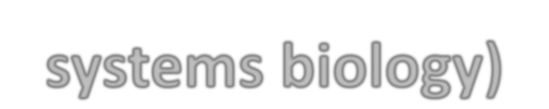



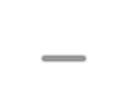












Системная биология (systems biology)
Системная биология — активно развивающаяся междисциплинарная область науки, которая анализирует сложные биологические системы с учетом их многокомпонентности, наличия прямых и обратных связей, а также разнородности и большого количества экспериментальных данных. Предметом исследований в этой области может являться система регуляции генов, метаболизм, а также клеточная динамика и взаимодействия в клеточной популяции
(Биохимик может определить ферменты и продукты цикла Кребса, но рассчитать динамику изменения их концентрации может только системный биолог.)
Важнейшим принципом для системной биологии является «холизм», который должен заменить
«редукционизм».

Slide 19




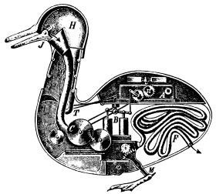
Редукционистский подход предполагает, что свойства
Системная биология (systems biology)
сложной многокомпонентной системы можно получить только при рассмотрении ее отдельных
комнонентов. Например, физиологические функции организма станут понятны только при детальном знании его отдельных клеток.
Декарт утверждал, что животные могут быть
«объяснены» как совокупность работы отдельных автоматов
— De homine, 1662.

Slide 20

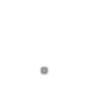

Холистический подход
предполагает, что свойства сложной многокомпонентной системы невозможно представить как сумму свойств ее отдельных компонент.
Например, физиологические функции организма «не обнаружимы» при рассмотрении его отдельных клеток.
20

Slide 21


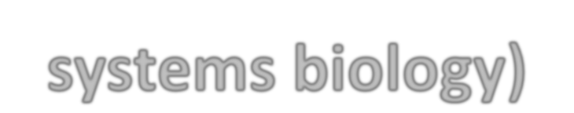





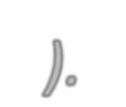


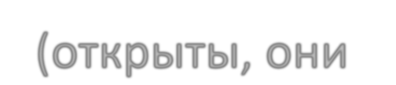

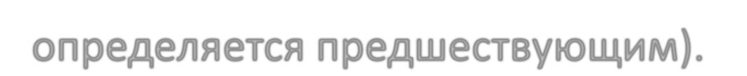
Системная биология (systems biology)
Основная задача системной биологии, которая не пересекается с биоинформатикой это – моделирование свойств динамических биосистем с дискретным (имеющим рамки) и непрерывным временем (большая часть биосистем).
В целом биологические системы неравновесны (открыты, они постоянно обмениваются со средой энергией и веществом) и нелинейны (изменения их состояния не полностью определяется предшествующим).
Поэтому для них используются специальные методы анализа и описания (нелинейная динамика).

Slide 22



Системная биология (systems biology)
Предпосылками появления системной биологии
являются:
Количественное моделирование ферментативной кинетики — направление, формировавшееся между 1900 и 1970 годами,
Математическое моделирование роста популяций,
Моделирование в нейрофизиологии,
Теория динамических систем и кибернетика.

Slide 23


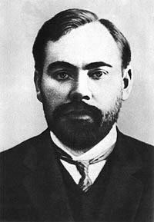

























Развитие системной биологии:
Организационная и теория и теория систем
Богданова – как не странно беларуский ученый и революционер из Гродно - Александр Малиновский (псевдоним Богданов – один из создателей и лидеров РСДРП, совместно с Лениным). Выдающийся философ, написавший несколько больших трудов о Тектологии, введенной им науки, раскрывающий единый принцип устройства, организации и управления биологических и
небиологических систем. Именно он ввел понятия
открытости биологической системы, её
саморегуляции, самоорганизации,
«самоусложнения», возможности
убывания энтропии, благодаря которым многие такие системы обладают холистическими свойствами.
Малиновский/Богданов - признанный создатель основ
системной биологии, биоинформатики и кибернетики.

Slide 24


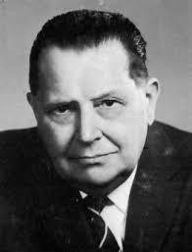




Карл Людвиг фон Берталанфи
основной популяризатор теории систем в США. Главным образом, заимствовал и развивал идеи в математике систем.
Широко известен как «отец» общей
теории систем.
Теоретически обосновал, что термодинамические классические законы (сохранения энергии и массы и возрастания энтропии) «не работают» при рассмотрении биологических систем

Slide 25






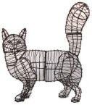
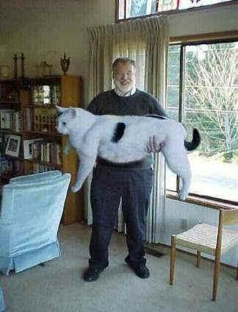
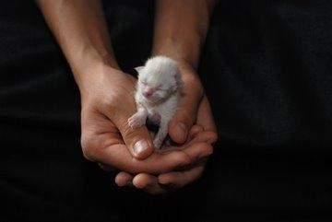

Открытые системы по Берталанфи – могут принимать больше энергии, чем отдавать. Они усовершенствуют себя сами, по заложенному в них принципу организации, саморегуляции и самоуправления. В случае биологии – на основе генетического кода и его реализации (фенома) в пределах, задаваемых данными условиями существования.

Slide 26









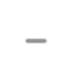












Этапы развития системной биологии:
Модель биологического роста Берталанфи
Самое простое дифференциальное уравнение (уравнение для описания динамических процессов – подставляются известные параметры и их соотношения, т.е. коэффициенты, что позволяет найти неизвестные интересующие нас параметры, а также построить график и по нему установить неизвестные параметры).
Уравнение изменения длины (любых размеров) со временем:
L – длина, t – время
r_{B} – скорость роста по Бертфаланфи L_{oo} – предельная длина организма.
Дополнительные коэффициенты (не указаны выше) – доступности пищи, уровня метаболизма, фазы онтогенеза и т.п.. Они помогуют более точно рассчитать изменение роста во времени. Модель используется и сейчас.

Slide 27







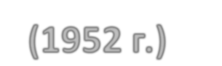






















Одна из первых моделей, в которой решалась задача физиологии, была модель распротранения нервного импульса (потенциала действия), созданна А. Ходжкиным и Э. Хаксли для аксона кальмара (1952 г.)
В 1960 Денис Нобл создал первую модель клеток-пейсмейкеров в сердце –
математическую модель сердечного ритма.
Официальное признание современной Системной биологии как отдельной науки относят к международному симпозиуму, проходившему в Кливленде в 1966 г., под названием "Systems Theory and Biology» - Системная теория и биология.
В 1960-70 годах развивались первые метаболические модели – модели сетей ферментов и их активности. Появились теории Метаболического контроля, обратной негативной и позитивной связи для регуляции, появились первые доступные рассчетные модели для структур белка.

Slide 28










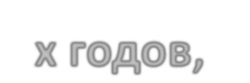










1980-е годы: во время бурного развития молекулярной биологии о моделировании забыли, тем более, что у биологов развился скептициз к всемогуществу математики и физики Компьютеры были маломощные и не позволяли производить необходимые биологам рассчеты.
С начала 90-х годов, так называемой эры геномики, когда появились первые огромные массивы нуклеотидных и аминокислотных последовательностей, потребности в их анализе привели к новому бурному витку развития системной биологии.
Прорыв в быстродействии и доступности компьютерных технологий (1990- 2000 гг.) вылился в привлечении всё большего числа программистов, математиков и физиков-теоретиков в биологию.
После 2000 появились -омики – семейство наук, создавших необходимость
обработки огромных массивов биологических данных.

Slide 29


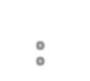
















Смежные дисциплины (и их объекты), из которых, главным образом, берутся и анализируются данные в биоинформатике и системной биологии:
Феномика: вариации в фенотипе и ее изменение в течение жизненного
цикла.
Геномика: ДНК последовательности организмов или клеток. Аннотация, картирование и анализ генов, экзонов (кодир.) и интронов (некодир.), других участков.
Эпигеномика / Эпигенетика: транскриптомная регуляция, некодирующиеся геномом, например, ДНК метилирование или ацетилирование гистонов.
Транскриптомика: измерение изменения экспрессии отдельных генов
при помощи «DNA microarrays» (ДНК-чипов).
Интерферомика: знание о механизмах и многообразии систем
«корректировки» транскриптов, например, РНК-интерференция.

Slide 30






























Смежные дисциплины (и их объекты), из которых, главным образом, берутся и анализируются данные в биоинформатике и системной биологии:
Протеомика (транслятомика – более редкое название): измерения белков и пептидов при помощи двух-мерного гель-электрофореза в комбинации с HPLC масс-спектрометрией, и других детекторов.
Подразделяется на фосфопротеомикс, гликопротеомикс, мембранный и эндомембранный протемикс и др. типы.
Метаболомика: измерение соотношения, разнообразия и распределения, а также связи с функциями организма небольших молекул (т.н. метаболитов), не относящихся к биополимерам.
Гликомика: измерение соотношения, разнообразия и распределения, а также связи с функциями организма углеводов.
30

Slide 31













Смежные дисциплины (и их объекты), из которых, главным образом, берутся и анализируются данные в биоинформатике и системной биологии:
Липидомика: измерение соотношения, разнообразия и распределения,
а также связи с функциями организма липидов.
Интерактомика: измерение и анализ взаимодействий между молекулами, химических реакций. Например, белок-белковые взаимодействия.
Нейроэлектродинамика: анализ организация и функция нейронов как динамической системы, способной обрабатывать информацию при помощи электрических сигналов.
Иономика и флаксомика: области, изучающие активности и
распределение ионов и их потоков, соответственно.
Биомика: системный анализ биома (проявлений жизни – явлений
присущих только живым системам).

Slide 32
Инструменты системной биологии
Исследования в области системной биологии
чаще всего
заключаются в разработке модели сложной биологической системы, то есть модели, сконструированной на основе количественных данных об элементарных процессах, составляющих систему.
Для анализа полученных математические методы
систем
могут
применяться
нелинейной динамики,
теории теория
случайных процессов,
управления.
Из-за сложности объекта
параметров, переменных
либо
использоваться
изучения,
большого
количества
и уравнений,
описывающих
биологическую систему, современная системная биология немыслима без использования компьютерных технологий

Slide 33
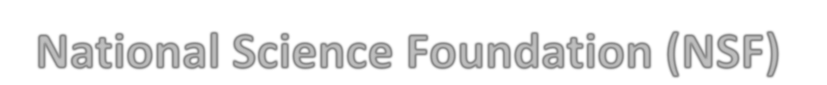








National Science Foundation (NSF) – своего рода фонд фундаментальных исследований США
среди задач биологии 21-го века поставил и серьезный вызов для системной биологии – построение модели функционирования целой клетки. Эта задача уже в какой-то степени решена

Slide 34
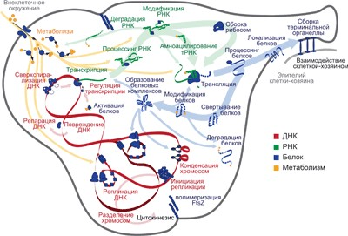
Karr J.R., Sanghvi J.C., Macklin D.N., Gutschow M.V., Jacobs J.M., Bolival B., Assad-Garcia N., Glass J.I., Covert M.W. (2012).
A Whole-Cell Computational Model Predicts Phenotype from Genotype.
Cell 150, 389–401;
Модель клетки Mycoplasma genitalium как целого, которая состоит из 28 субмоделей различных клеточных процессов. Субмодели сгруппированы по категориям: ДНК, РНК, белки и метаболизм. Субмодели связаны друг с другом через общие метаболиты, РНК, белки и хромосомальную ДНК, что показано стрелками соответствующих цветов.

Slide 35
Системная биология (systems biology)
35

